Slide 1


Universidad Autónoma del Estado de México
Facultad de Enfermería y Obstetricia
METODO CIENTÍFICO
DRA. C. ED. MICAELA OLIVOS RUBIO
Toluca, Méx; septiembre de 2019.

Slide 2
CONOCIMIENTO CIENTÍFICO
El conocimiento es la integración de experiencia, valores, información y saber hacer, que es la base para la incorporación continua de nuevas experiencias e información, y es útil para la acción. Lo que en sí genera en la Humanidad la siguiente necesidad ¿Cómo clasificarlo? Por lo cual se decide clasificar de la siguiente forma:
Conocimiento Vulgar y Conocimiento Científico. El Conocimiento Vulgar es aquel que el hombre aprende del medio donde se desenvuelve, se transmiten de generación en generación.
Mientras que el Conocimiento Científico que es también llamado Conocimiento Crítico, es aquel que se obtiene mediante procedimientos con pretensión de validez, utilizando la reflexión, los razonamientos lógicos y respondiendo una búsqueda intencional por la cual se delimita a los objetos y se previenen los métodos de indagación.

Slide 3

TIPOS DE CONOCIMIENTO
PENSAMIENTO COTIDIANO
Es el resultado simple de la actividad constante de pensar, por medio de la cual se capta o se representa la realidad de manera elemental, superficial e interpretada a través de un alto grado de subjetividad.
PENSAMIENTO CIENTÍFICO
Es el producto de la actividad de pensar que permite representar mentalmente la realidad de manera precisa, rigurosa y objetiva.

Slide 4

CLASIFICACIÓN DE LAS CIENCIAS
CIENCIAS FORMALES
Se ocupan de inventar entes formales y establecer sus relaciones, inventan/crean el objeto, éste se le debe poder surtir contenido fáctico y empírico. Un ejemplo de las ciencias formales son la lógica y la matemática y, un objeto: los números.

Slide 5
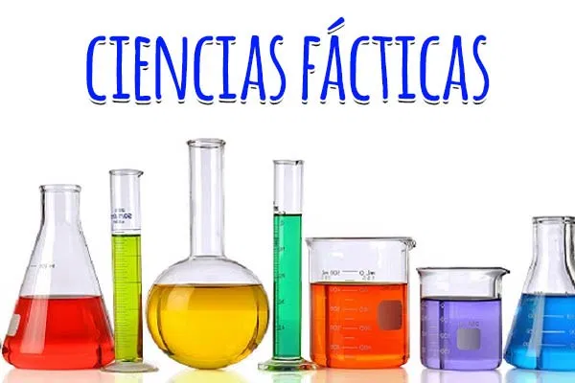
CLASIFICACIÓN DE LAS CIENCIAS
CIENCIAS FÁCTICAS
Las Ciencias Fácticas verifican hipótesis.
Tienen como objeto a los hechos, procuran un conocimiento objetivo, para confirmar sus conjeturas necesitan de la observación y/o experimento, y no se conforman con ideas admitidas previamente, no emplean Símbolos Vacíos sino que emplean símbolos interpretados.

Slide 6
Definición de Investigación
Es la aplicación de un procedimiento a través de métodos con la finalidad de resolver problemas relacionados con la ciencia y obtener resultados fiables para la verificación y aplicación de conocimientos.
A través de la investigación científica se logran los resultados necesarios para demostrar los avances científicos y métodos aplicados para la resolución de problemas.

Slide 7

ENFOQUES de
INVESTIGACIÓN CIENTÍFICA
Proceso sistemático, disciplinado y controlado y está directamente relacionado a los métodos de investigación que son dos:
Método inductivo.
Generalmente asociado con la investigación cualitativa que consiste en ir de los casos particulares a la generalización.
Método deductivo.
Es asociado habitualmente con la investigación cuantitativa cuya característica es ir de lo general a lo particular.

Slide 8


El propósito es el de explicar los diferentes enfoques que se utilizan en una investigación científica y que representan la clave y guía para determinar resultados congruentes, claros, objetivos y significativos.

Slide 9
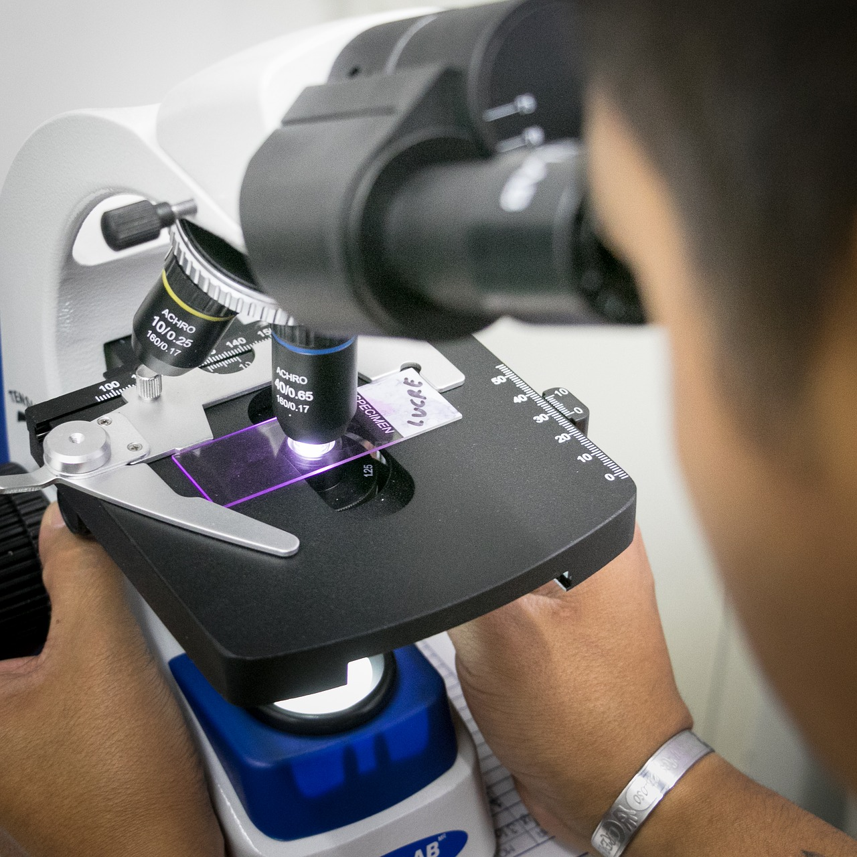
método
Se incluye toda la información necesaria que permita la replicación del estudio. Este apartado es especialmente relevante, pues es el que posibilita determinar la calidad del trabajo presentado.

Slide 10


método
Los objetivos de este apartado son permitir la recopilación y hacer comprensibles los resultados. Es imprescindible describir todo lo novedoso en cuanto a un método que se haya aplicado en el estudio expuesto.

Slide 11
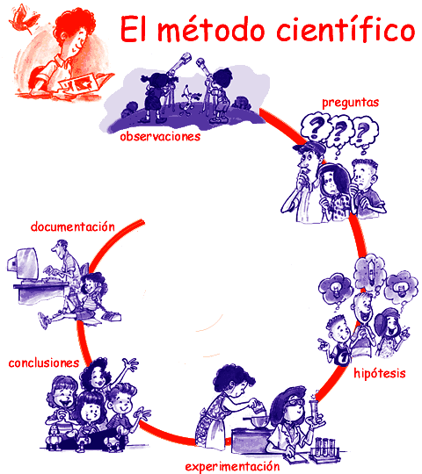
El Método Científico
Es el procedimiento planteado que se sigue en la investigación para descubrir las formas de existencia de los procesos objetivos, para desentrañar sus conexiones internas y externas, para generalizar y profundizar los conocimientos así adquiridos, para llegar a demostrarlos con rigor racional y para comprobarlos en el experimento y con las técnicas de su aplicación.

Slide 12

El Método Analítico
Es aquel método de investigación que consiste en la desmembración de un todo, descomponiéndolo en sus partes o elementos para observar las causas, la naturaleza y los efectos.
El análisis es la observación y examen de un hecho en particular.
Es necesario conocer la naturaleza del fenómeno y objeto que se estudia para comprender su esencia.

Slide 13

El Método Analítico
Este método nos permite conocer más del objeto de estudio, con lo cual se puede: explicar, hacer analogías, comprender mejor su comportamiento y establecer nuevas teorías.
Analizar significa desintegrar, descomponer un todo en sus partes para estudiar en forma intensiva cada uno de sus elementos, así como las relaciones entre sí y con el todo. La importancia del análisis reside en que para comprender la esencia de un todo hay que conocer la naturaleza de sus partes. El todo puede ser de diferente índole: un todón y la deducción.
¿Qué significa Analizar?

Slide 14
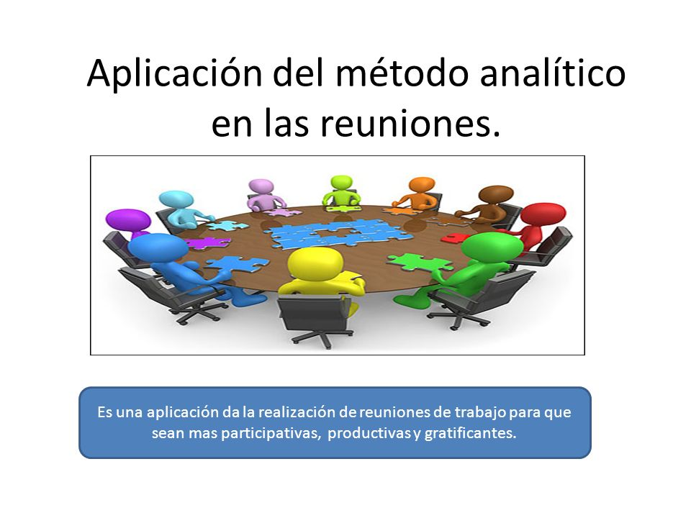
El análisis va de los concreto a lo abstracto ya que mantiene el recurso de la abstracción. Pueden separarse las partes (aislarse) del todo así como sus relaciones básicas que interesan para su estudio intensivo (una hipótesis no es un producto material, pero expresa relaciones entre fenómenos materiales; luego, es un concreto de pensamiento).

Slide 15

El Método Sintético
El método sintético es un proceso de razonamiento que tiende a reconstruir un todo, a partir de los elementos distinguidos por el análisis; se trata en consecuencia de hacer una explosión metódica y breve, en resumen.

Slide 16
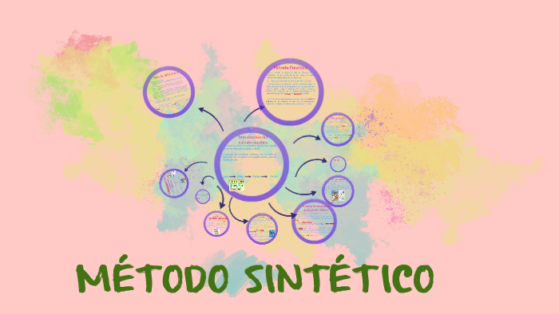
Debemos decir que la síntesis es un procedimiento mental que tiene como meta la comprensión cabal de la esencia de lo que ya conocemos en todas sus partes y particularidades.

Slide 17

El Método Sintético
La síntesis significa reconstruir, volver a integrar las partes del todo; pero esta operación implica una superación respecto de la operación analítica, ya que no representa sólo la reconstrucción mecánica del todo, pues esto no permitirá avanzar en el conocimiento; implica llegar a comprender la esencia del mismo, conocer sus aspectos y relaciones básicas en una perspectiva de totalidad.

Slide 18
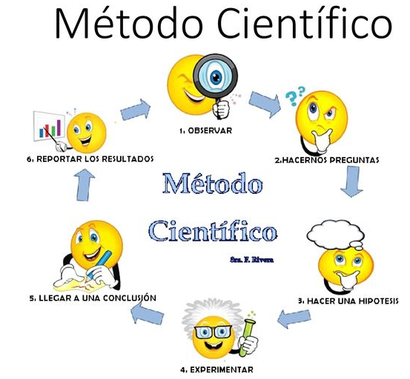
Caracterización de los problemas
Las expresiones del pensamiento constituyen preguntas y problemas por resolver
O bien, respuestas y soluciones a las indagaciones realizadas.
LAS ETAPAS DEL MÉTODO CIENTÍFICO

Slide 19
LAS ETAPAS DEL MÉTODO CIENTÍFICO
En este sentido, el curso del conocimiento científico consiste en una sucesión ininterrumpida de problemas que surgen a partir de los resultados obtenidos en las investigaciones anteriores y se resuelven mediante el razonamiento y la experimentación.
Para encontrar la solución de esos problemas, la actividad científica ha establecido procedimientos adecuados y desenvuelve continuamente otros nuevos.

Slide 20
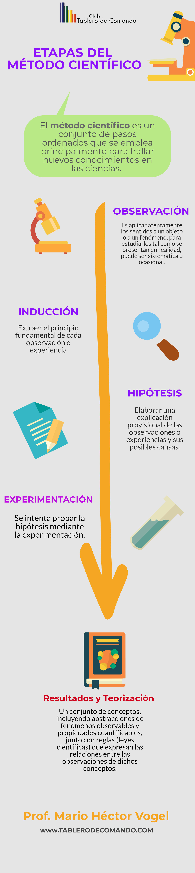
LAS ETAPAS DEL MÉTODO CIENTÍFICO
Entre ellos se encuentran los experimentos que nos informan, tan exacta y completamente como es posible, acerca de los procesos naturales y sociales, lo mismo que sobre sus conexiones activas y su mutua causalidad.

Slide 21

LAS ETAPAS DEL MÉTODO CIENTÍFICO
También se encuentran las teorías, que nos permiten reunir los resultados de los experimentos en una explicación común, necesaria y suficiente.
Por último, tenemos la aplicación de dichas teorías para intervenir, de manera directa y concreta, en el comportamiento de los procesos de la sociedad y de la naturaleza, haciendo que produzcan la satisfacción de las necesidades humanas y resolviendo prácticamente éstas.

Slide 22
PASOS DEL MÉTODO CIENTÍFICO
Observación: Consiste en la recopilación de hechos acerca de un problema o fenómeno natural que despierta nuestra curiosidad...
Hipótesis: Es la explicación que nos damos ante el hecho observado...
Teoría: Es un conjunto de estructuras (conceptos, definiciones y proposiciones) interrelacionados, que presentan una perspectiva sistemática de los fenómenos especificando las relaciones…o comprobación de la hipótesis...
Experimentación: Consiste en la verificación o comprobación de la hipótesis...

Slide 23
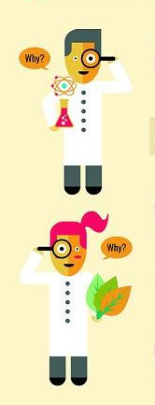
Los 6 Pasos del Método Científico
1. Observación
2. Inducción o pregunta
3. Hipótesis
4. Predicción
6. Análisis y conclusión
5. Experimenta-ción

Slide 24
Los 6 Pasos del Método Científico
El método científico está sustentado por dos pilares:
La reproducibilidad es la capacidad de repetir un determinado experimento en cualquier lugar. Se basa en la comunicación de los resultados obtenidos y su verificación por la comunidad científica.
El segundo pilar denominado refutabilidad, como su nombre lo indica, implica que toda proposición científica es susceptible a ser refutada.

Slide 25
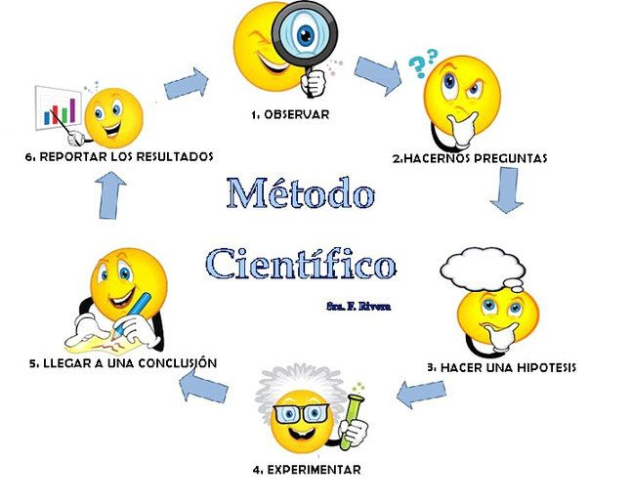
Los 6 Pasos del Método Científico
1. Haz una observación.
Algunos autores colocan la observación en segundo lugar y el realizar una pregunta en el primero. Sin embargo, creemos que antes de que nos surja una pregunta, tenemos que observar. Podría ser desde algo simple como algo complejo.
La observación puede llevarse a cabo a través de los sentidos o mediante herramientas que nos ayuden a tener una mejor percepción, como un telescopio o microscopio.

Slide 26

Los 6 Pasos del Método Científico
2. Haz una pregunta.
Ésta se plantea después de la observación. ¿Cómo?, ¿Qué?, ¿Cuándo?, ¿Quién?, ¿Qué?, ¿Por qué? o ¿Dónde?, son útiles para nuestra investigación.

Slide 27
Los 6 Pasos del Método Científico
3. Forme una hipótesis o una explicación comprobable.
Uno puede formar una hipótesis de las observaciones realizadas; es decir, se presenta como una posible teoría; una conjetura sobre cómo funcionan las cosas. Una hipótesis siempre será una posibilidad, la cuál será comprobada por una serie de experimentos.
En este punto uno intenta responder a su pregunta con una explicación que puede ser probada. Una buena hipótesis permite hacer una predicción, lo que forma parte del siguiente paso.

Slide 28

Los 6 Pasos del Método Científico
4. Haz una predicción basada en la hipótesis.
Una predicción es el resultado de lo que esperamos obtener en caso de que nuestra hipótesis haya sido la acertada.

Slide 29
Los 6 Pasos del Método Científico
5. Prueba la predicción.
“Si hago esto, entonces pasará o podría pasar esto”. “No sucedió esto porque quizá falló esto”.
Los experimentos comprobarán si nuestra predicción fue precisa y nuestra hipótesis fue compatible. Se sugiere repetir los experimentos varias veces para asegurarnos de que el primer o los primeros resultados no fueron una coincidencia o accidente.
Tan simple como: si se resuelve o responde a la pregunta, la hipótesis fue viable y probablemente la correcta.
Si no, la hipótesis no es viable y es probable que fuera incorrecta.

Slide 30

Los 6 Pasos del Método Científico
6. Análisis y conclusiones
El último paso es analizar los datos y obtener una conclusión. Una vez completado el experimento, se recogen las medidas y se analizan para ver si respaldan o no la hipótesis.
Podría ser que las predicciones no eran precisas ni la hipótesis compatible, por lo que se comunicarán los resultados del experimento para volver a construir una nueva hipótesis y predicción, con base a la información aprendida en la primera experiencia.

Slide 31
Ejemplo del Método Científico
Paso 1. Observación
Un vaso agua de limón no se congeló a la misma velocidad que un vaso de agua en el congelador.
Paso 2. Pregunta o inducción
¿Será el azúcar? ¿El agua se congela más rápido o más lento con azúcar añadida?
Paso 3. Hipótesis
El azúcar modifica la velocidad de congelación del agua.
Paso 4. Predicción
El agua con azúcar se congela más lento que el agua sola.

Slide 32
Ejemplo del Método Científico
Paso 5. Experimentación
Metemos dos recipientes de agua de 1 litro al congelador y añadimos una cantidad de 100 gr. de azúcar a uno de ellos y observamos cada 30 minutos el proceso de congelación en cada uno de ellos.
En este caso, a los 30 minutos ambos recipientes están congelados, por lo que no podemos sacar conclusiones y debemos modificar el experimento.
Paso 6. Conclusiones
Comprobamos la hipótesis al verificar que el agua con azúcar se congela a diferente velocidad que el agua sola.
Adicionalmente, podemos confirmar que el agua con azúcar tarda más en congelarse que el agua sola.
Metemos nuevamente los recipientes con las mismas cantidades de agua y azúcar y observamos cada 10 minutos.

Slide 33
Referencias Bibliográficas
Gutiérrez S. Raúl. Introducción al Método científico. Decimoctava edición, editorial Esfinge, México, 2006. 2. Ruiz L. Ramón: (2006). Historia y Evolución del Pensamiento Científico. http://www.monografias.com/trabajos-pdf/historia-pensamiento-cientifico/historia-pensamiento-cientifico.shtml, en línea a partir de 28 Marzo 2007, primera versión en español e inglés

Slide 34
https://www.ncbi.nlm.nih.gov/pmc/articles/PMC1635141/
https://www.khanacademy.org/science/high-school-biology/hs-biology-foundations/hs-biology-and-the-scientific-method/a/the-science-of-biology
Lodico, Marguerite G.; Spaulding, Dean T. y Voegtle, Katherine H. (2006). Methods in Educational Research: From Theory to Practice (2ª ed., 2010). San Francisco, Estados Unidos. Jossey-Bass.

